Slide 1

Centrale éolienne

Slide 2
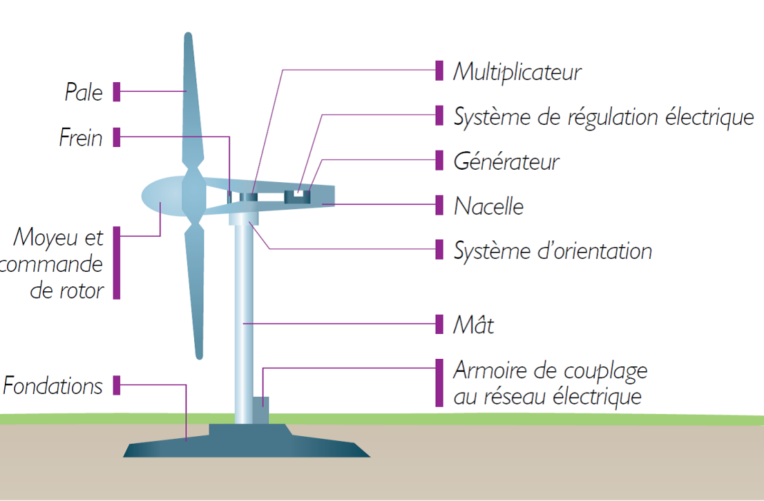
Les centrales éoliennes
L'énergie éolienne est une source d'énergie qui dépend du vent. Le soleil chauffe inégalement la Terre, ce qui crée des zones de températures et de pression atmosphérique différentes tout autour du globe. De ces différences de pression naissent des mouvements d'air, appelés vent. Cette énergie permet de fabriquer de l'électricité dans des éoliennes, appelées aussi aérogénérateurs, grâce à la force du vent.
Une éolienne est composée de 4 parties :
- Le mât
- L'hélice ou pale
- La nacelle qui contient l'alternateur
producteur d'électricité ainsi que tous
les systèmes de gestion et d’adaptation,
- Les lignes électriques qui évacuent et
transportent l'énergie électrique
(lorsqu'elle est raccordée au réseau)
Descendante du moulin à vent du Moyen Âge, la première éolienne a été mise en service en France à Dunkerque en 1990.
Fin 2012, la France compte environ 4 500 aérogénérateurs.
C'est une énergie qui n'émet aucun gaz à effet de serre et sa matière première, le vent, est disponible partout dans le monde et totalement gratuite.

